Slide 1


TNXH 2
Chủ đề 4: Thực vật và động vật
Ôn tập và đánh giá chủ đề Thực vật và động vật
(Tiết 2)
Ấn để đến trang sách

Slide 2


Slide 3



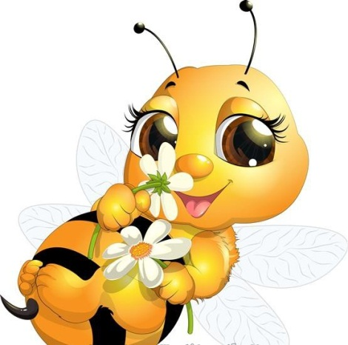


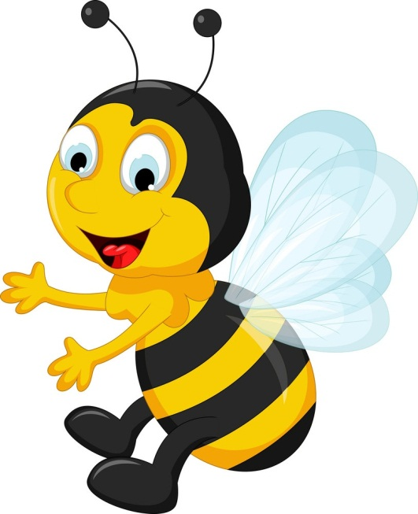
Ong nhỏ và mật hoa
BẮT ĐẦU

Slide 4




Những con vật sau đây: lợn, gà, trâu, bò, hươu, ngựa sống ở môi trường dưới nước hay trên cạn ?
A. Dưới nước
B. Trên cạn
Notes:
Hướng dẫn: GV click vào khung đáp án để kiểm tra đúng/sai.

Slide 5


Slide 6

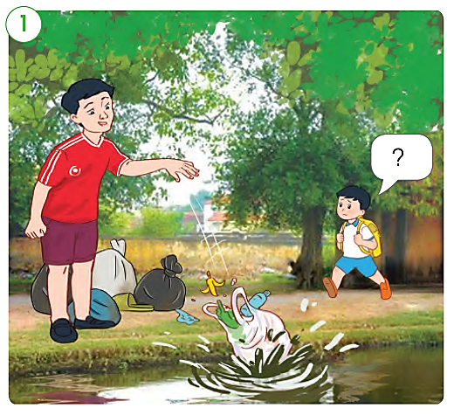
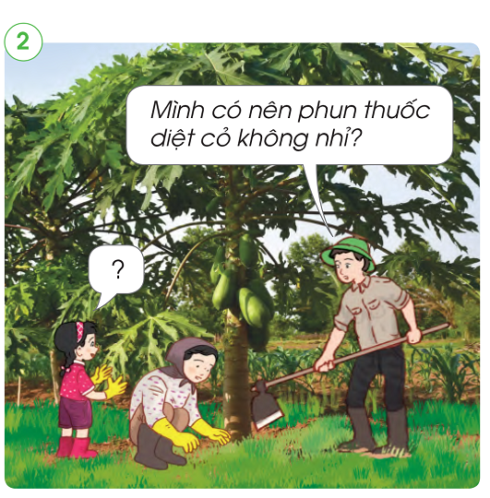
3. Xử lí tình huống bảo vệ môi trường sống của thực vật, động vật
Nhóm lẻ
Tình huống 1: Một bạn HS trên đường đi học về gặp một bác đang vứt rác xuống ao, nếu là bạn trong hình thì em nên làm gì?
Đóng vai xử lí tình huống
Nhóm chẵn
Tình huống 2: Bố hỏi mẹ và con gái: “Mình có nên phun thuốc diệt cỏ không nhỉ?”. Nếu là bạn gái trong hình, em sẽ trả lời thế nào?

Slide 7
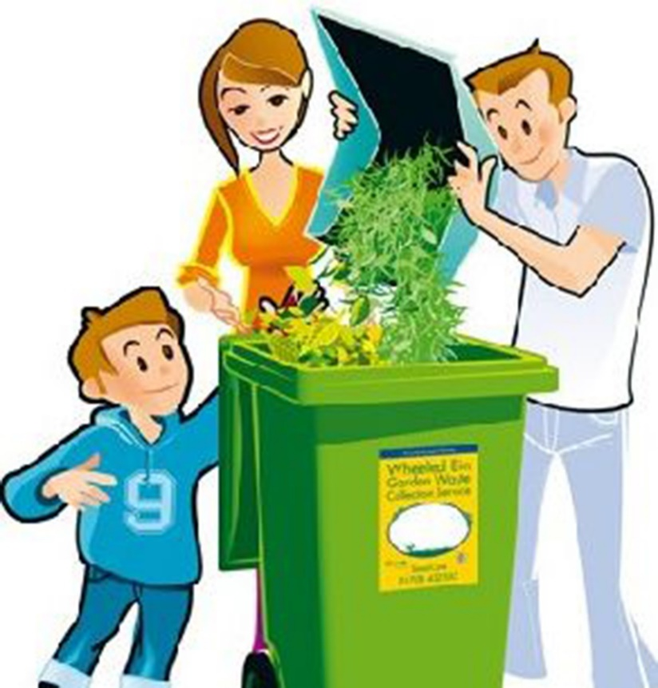
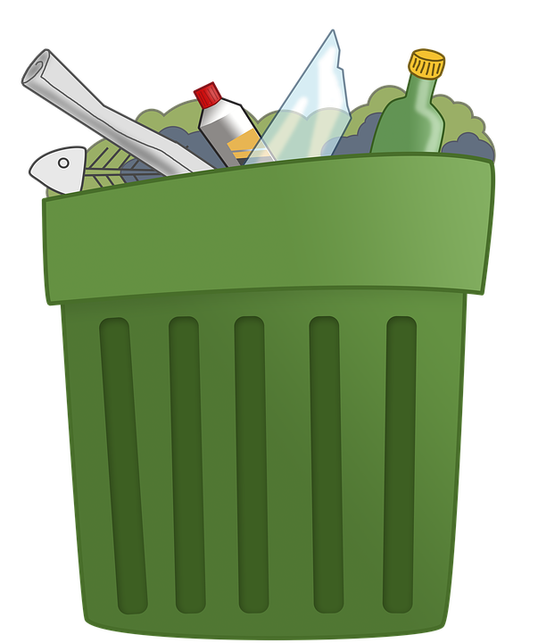
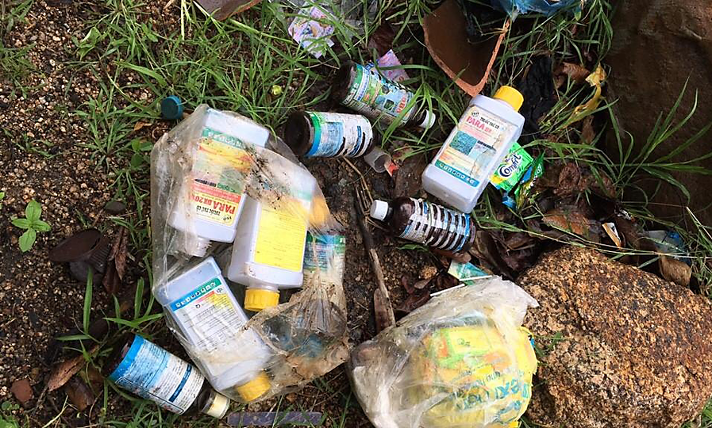
3. Xử lí tình huống bảo vệ môi trường sống của thực vật, động vật
Tình huống 1: Khuyên bác không nên vứt rác bừa bãi. Vì vứt bừa bãi gây ô nhiễm môi trường, ảnh hưởng sức khỏe
Tình huống 2: Góp ý với bố mẹ không nên phun thuốc diệt cỏ. Vì sẽ rất độc hại đồng thời làm ô nhiễm môi trường xung quanh đặc biệt là môi trường đất.

Slide 8


Slide 9



Cùng giúp ông chuẩn bị bữa tối nhé ^^

Slide 10

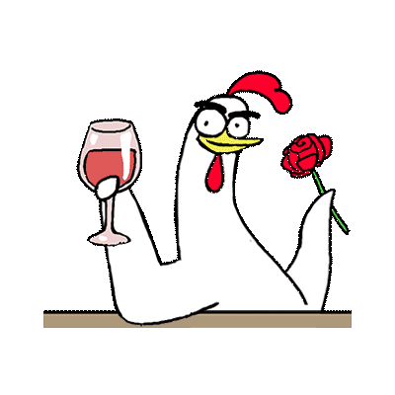

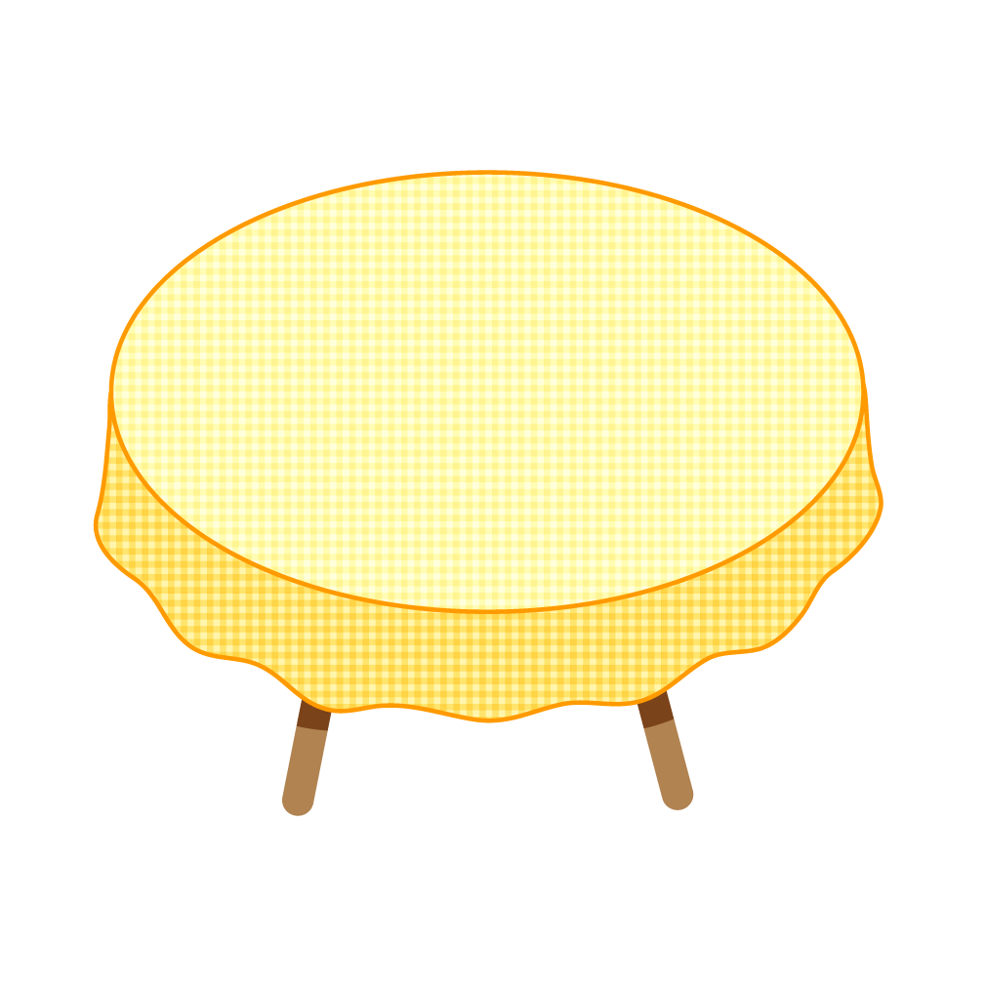

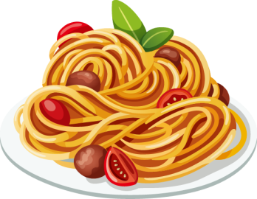



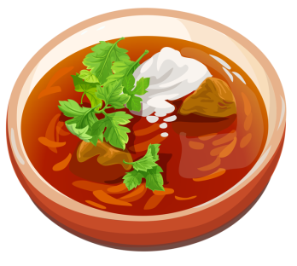
HOÀN THÀNH
Notes:
Hướng dẫn: GV click vào hình đầu bếp để mở câu hỏi >> Sau khi HS đã trả lời đúng, GV click vào bàn ăn để hiện món ăn.
Sau khi bàn đồ ăn hiện đầy đủ, click vào hình con gà để sang slide nội dung tiếp theo

Slide 11







Môi trường trên cạn là môi trường sống của con vật nào dưới đây?
HẾT GIỜ
A
Con cá heo
B
Con cá ngựa
C
Con sóc
D
Con ốc
Notes:
Hướng dẫn: GV click vào đồng hồ để bấm giờ >> Click vào chữ cái A, B, C, D để chọn đáp án đúng >> Click vào ngôi sao để trở về bàn ăn.

Slide 12
Môi trường nào dưới đây là môi trường sống của cây bàng ?
HẾT GIỜ
A
Trên cạn
B
Dưới nước
Notes:
Hướng dẫn: GV click vào đồng hồ để bấm giờ >> Click vào chữ cái A, B, C, D để chọn đáp án đúng >> Click vào ngôi sao để trở về bàn ăn.

Slide 13
Môi trường dưới nước là môi trường sống của những loài thực vật nào dưới đây ?
HẾT GIỜ
A
Hoa sen
B
Hoa súng
C
Cây bưởi
D
Hoa bèo
Notes:
Hướng dẫn: GV click vào đồng hồ để bấm giờ >> Click vào chữ cái A, B, C, D để chọn đáp án đúng >> Click vào ngôi sao để trở về bàn ăn.

Slide 14
Các sinh vật biển sẽ ra sao khi sống trong môi trường biển có nhiều rác thải nhựa ?
HẾT GIỜ
A
Có thể bị nhiễm độc hoặc chết nếu ăn phải
B
Sẽ sống và phát triển tốt hơn
C
Sẽ lớn hơn
D
Sẽ không sao
Notes:
Hướng dẫn: GV click vào đồng hồ để bấm giờ >> Click vào chữ cái A, B, C, D để chọn đáp án đúng >> Click vào ngôi sao để trở về bàn ăn.

Slide 15

Hoạt động nào làm thay đổi xấu tới môi trường sống của động vật, thực vật ?
HẾT GIỜ
A
Đánh bắt hải sản có kế hoạch
B
Trồng rừng
C
Xử lý nước thải trước khi xả ra môi trường
D
Tràn dầu trên biển
Notes:
Hướng dẫn: GV click vào đồng hồ để bấm giờ >> Click vào chữ cái A, B, C, D để chọn đáp án đúng >> Click vào ngôi sao để trở về bàn ăn.

Slide 16




HƯỚNG DẪN VỀ NHÀ
Hoàn thành vở bài tập
Chuẩn bị bài mới

Slide 17


Slide 18



Để kết nối cộng đồng giáo viên và nhận thêm nhiều tài liệu giảng dạy,
mời quý thầy cô tham gia Group Facebook
theo đường link:
Hoc10 – Đồng hành cùng giáo viên tiểu học
Hoặc truy cập qua QR code

